Slide 1


PEMROGRAMAN DASAR 1
CHAULINA ALFIANTI OKTAVIA,S.Kom.,M.T
chaulina@stiki.ac.id
SEMESTER GENAP 2017/2018

Slide 2
KONTRAK KULIAH
Mata Kuliah/ Kode : Pemrograman Dasar I
Prasarat/cosyarat : - / Algoritma dan Struktur Data I
Bobot SKS/ Smt : 3 SKS / 2
Standar Kompetensi : Mahasiswa mampu membangun sebuah aplikasi non-database dengan menggunakan Bahasa Pemrograman Java untuk Console.

Slide 3
KONTRAK KULIAH
Pelaksanaan Perkuliahan
Tatap muka dengan ceramah, diskusi dan presentasi
Latihan /Tugas tiap pertemuan diupload di ebelajar, untuk latihan dinilai
berdasarkan aktivitas di kelas dan diupload bersama dengan tugas
max. 1 minggu
Apabila dosen berhalangan hadir maka kelas tatap muka diganti dengan
EBELAJAR (materi dan latihan), absensi dilihat berdasarkan upload latihan materi. Latihan tersebut diupload pada hari yang sama max. jam 12 malam
PERTEMUAN KE 2 PERKULIAHAN MENGGUNAKAN EBELAJAR
(bisa diakses dimanapun)
Perhatikan etika di dalam kelas, patuhi peraturan LAB
Kegiatan perkuliahan juga sebagai pendukung PRAKTIKUM

Slide 4
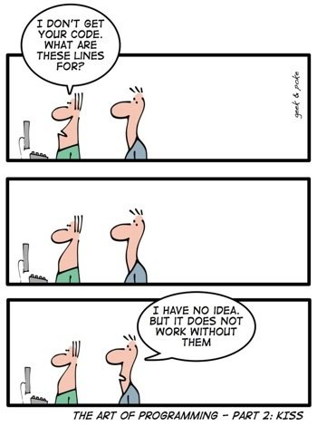
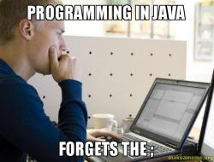

Slide 5
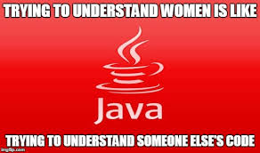

Slide 6
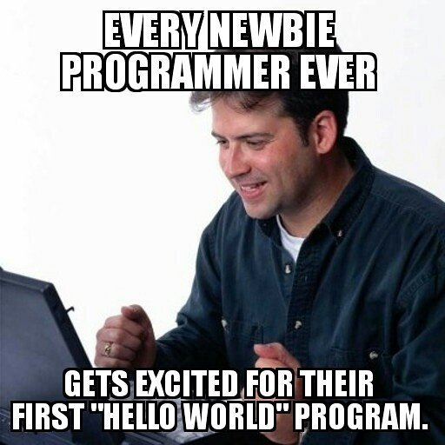

Slide 7
JAVA SOFTWATE REQUIREMENTS
JDK 8 and JRE
Netbeans 8.2 or Higher
3. RAM min. 1GB
http://www.oracle.com/technetwork/articles/javase/jdk-netbeans-jsp-142931.html

Slide 8
GOALS
GOALS
Mahasiswa mampu membuat project java console (non database)
sesuai dengan topik / judul yang ditentukan sebelumnya

Slide 9
GRADING
TUGAS : 20 % (keaktifan ,latihan dan tugas)
UTS : 30 % (ebelajar online)
UAS : 50 % (PROJECT )
Sifat : Individu / Kelompok

Slide 10
PEMROGRAMAN DASAR 1
OUTLINES
Kontrak perkuliahan dan pengantar Pemrograman dasar
Pengenalan Netbeans dan pembuatan project awal
Tipe Data
Inputan, Operator
Konsep Percabangan
Konsep Perulangan
Array & String
QUIZ dan pembahasan
UTS
Array multidimensi
Konsep Function & Procedure
Proposal UAS
Progress 1
Progress 2

Slide 11
UJIAN AKHIR SEMESTER
BOBOT : 50 %
PROPOSAL UAS
PROGRESS 1
PROGRESS 2
DEMO APLIKASI dan tanya jawab
( JADWAL UAS)
LAPORAN UAS

Slide 12


